Slide 1



Zmiana umowy o objęcie przedsięwzięcia wsparciem i ocena zamówień publicznych w ramach KPO
B3.1.1 Inwestycje w zrównoważoną gospodarkę wodno-ściekową
na terenach wiejskich
Opole, 13 kwietnia 2026 r.

Slide 2


Zmiana umowy o objęcie przedsięwzięcia wsparciem
Ogólne zasady i tryb wprowadzania zmian:
Umowa może zostać zmieniona na wniosek każdej ze Stron.
Wniosek o zmianę należy złożyć nie później niż przed dniem złożenia wniosku o płatność, którego dotyczy zmiana.
Jednostka wspierająca ma 30 dni na rozpatrzenie wniosku od dnia jego złożenia.
Zmiany wymagają formy pisemnej lub elektronicznej (aneks), pod rygorem nieważności

Slide 3
Zmiana umowy o objęcie przedsięwzięcia wsparciem
Niedopuszczalne zmiany w umowie:
Zmiana nie może powodować zwiększenia całkowitej kwoty przyznanego wsparcia.
Niedopuszczalna jest zmiana zobowiązania o niefinansowaniu kosztów z innych środków publicznych.
Zmiana nie może wpływać na spełnienie kryteriów decydujących o kolejności przysługiwania pomocy w sposób, który wykluczyłby projekt z finansowania

Slide 4
Zmiana umowy o objęcie przedsięwzięcia wsparciem
Zmiany niewymagające sporządzenia aneksu:
Zmiany wysokości poszczególnych pozycji kosztów kwalifikowalnych, o ile są uzasadnione i nie zwiększają kwoty wsparcia.
Koszty z odchyleniem do 10% względem umowy nie wymagają uzasadnienia ani ponownej oceny racjonalności.
Zmiany w projektach budowlanych wynikające z praktyki realizacji, o ile są zgodne z Prawem budowlanym.
Zmiana numeru rachunku bankowego (wymaga jedynie aktualizacji dokumentacji).
Złożenie wniosku o płatność przed terminem umownym.

Slide 5
Zmiana umowy o objęcie przedsięwzięcia wsparciem
Zmiana wskaźników i terminów na wniosek OOW:
Zmniejszenie wskaźnika: Możliwa zgoda na zmniejszenie wartości wskaźnika o maksymalnie 5%, jeśli jest to uzasadnione obiektywnymi okolicznościami.
Warunek dla wskaźnika: Zmiana ta nie może wpłynąć na pozycję projektu na liście rankingowej w sposób skutkujący brakiem wsparcia.
Przedłużenie terminów: Jednostka wspierająca może wyrazić zgodę na zmianę terminu złożenia wniosku o płatność na uzasadniony wniosek OOW jednak nie dłużej niż do 15 maja 2026 r. (zgodnie z aktualnym brzmieniem regulaminu naboru).

Slide 6
Dokumentacja zamówień składana przez OOW
OOW przesyła dokumentację drogą elektroniczną przez CST2021. Zakres dokumentacji obejmuje:
Dla postępowań wg ustawy Pzp:
  Protokół postępowania wraz z oświadczeniami osób wykonujących czynności w postępowaniu.
  Komplet ogłoszeń i dokumentację przetargową (w tym SWZ).
  Dokumentację z prac komisji przetargowej.
  Ofertę wybranego wykonawcy oraz formularze ofertowe pozostałych wykonawców.
  Umowę w/s wykonania zamówienia wraz z zawartymi aneksami i dokumentami potwierdzającymi konieczność wprowadzenia zmian do umowy - w przypadku zawarcia aneksu).
  Zapytania, wyjaśnienia i dokumentację odwoławczą.
Upoważnienia: Dokument potwierdzający prawo osoby podpisującej do poświadczania skanów za zgodność z oryginałem.

Slide 7
Dokumentacja zamówień składana przez OOW
OOW przesyła dokumentację drogą elektroniczną przez CST2021. Zakres dokumentacji obejmuje:
Dla postępowań wg uregulowań wewnętrznych (zasada konkurencyjności):
  Wewnętrzny regulamin udzielania zamówień.
  Dokumenty z szacowania wartości zamówienia.
  Zaproszenia do składania ofert lub ogłoszenia.
  Protokoły z wyboru wykonawcy i oferty wszystkich oferentów.
  Umowę z wykonawcą w formie pisemnej wraz z zawartymi aneksami.
Upoważnienia: Dokument potwierdzający prawo osoby podpisującej do poświadczania skanów za zgodność z oryginałem.

Slide 8

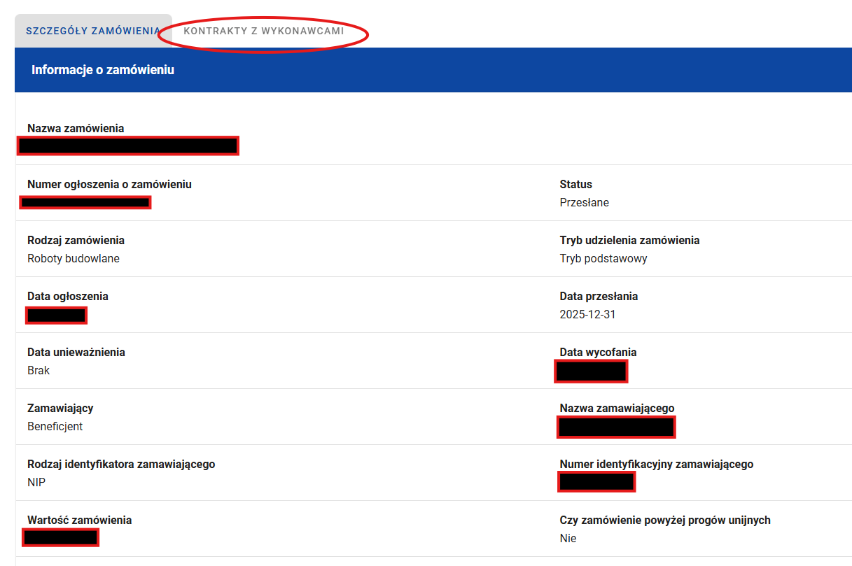

Slide 9

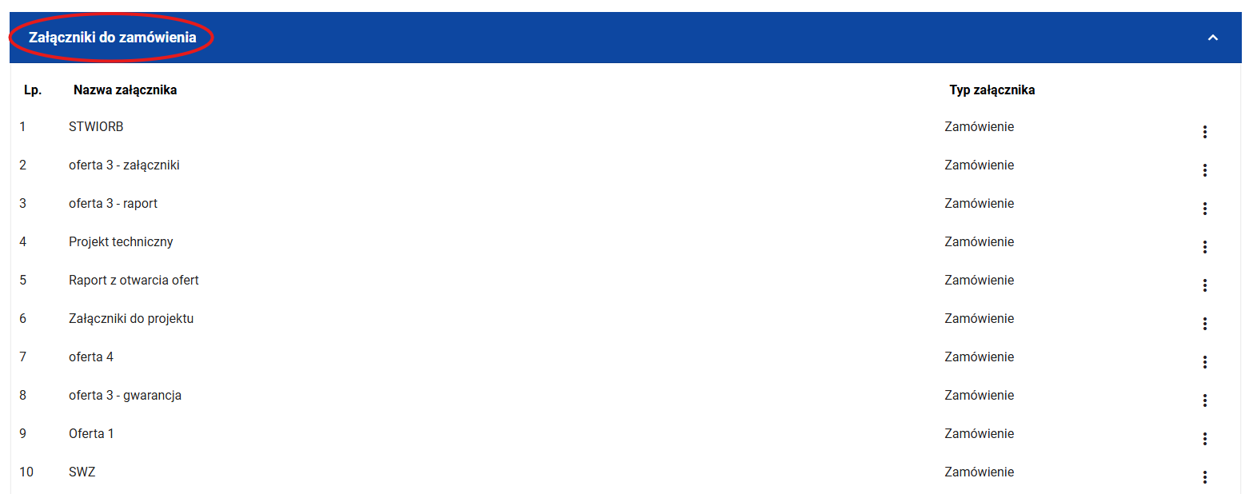

Slide 10
Dokumentacja zamówień składana przez OOW
Terminy składania dokumentów przez Ostatecznego Odbiorcę Wsparcia (OOW) przedstawiają się następująco:
OOW ma obowiązek wprowadzania danych dotyczących postępu finansowego i rzeczowego (co obejmuje zdarzenia związane z zamówieniami) na bieżąco, w terminie do 3 dni roboczych po wystąpieniu zdarzenia warunkującego konieczność wprowadzenia lub modyfikacji danych.
Informacje sprawozdawcze muszą być wprowadzane do systemu nie rzadziej niż raz na kwartał kalendarzowy.
Ocena prowadzona przez Samorząd Województwa opiera się na ramowej liście sprawdzającej (Załącznik nr 9 do Wytycznych w sprawie kontroli KPO).

Slide 11
Zalecenia dla OOW wynikające z dotychczas przeprowadzonych kontroli zamówień publicznych
Przekazywanie wszystkich zamówień dla zadań objętych umową o objęcie przedsięwzięcia wyparciem, w tym trybów ofertowych na koszty poniżej progów pzp.
Kompletność dokumentacji tj. przekazywanie wszystkich dokumentów zamówienia.
Przejrzysta i logiczna struktura plików i folderów tworzących dokumentację zamówienia.
Nazwy plików powinny odpowiadać treści dokumentu.

Slide 12


Dziękuję
za uwagę
DEPARTAMENT PROGRAMÓW
OBSZARÓW WIEJSKICH

